Slide 1
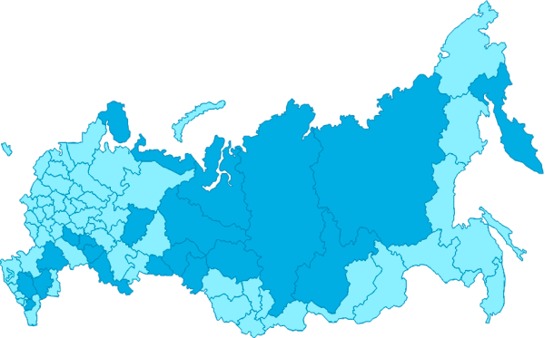
Российский государственный педагогический университет им. А. И. Герцена
Развитие сети классов
психолого-педагогической направленности:
проблемы и перспективы.
Елена Борисовна Спасская,
начальник управления межрегионального
сотрудничества в сфере образования

Slide 2
История создания классов психолого-педагогической направленности
1 период. 1874-1917.
Педагогические классы существовали при женских гимназиях ведомства Министерства народного просвещения
2 период. 1917-1941.
1917-1920 – приостановка работы.
Классы создаются в опытных школах при Институтах Народного Образования, работают десятилетки с педагогическим уклоном
3 период. 1941-1960.
Педагогические классы создаются в женских школах
Функция: подготовка педагогических кадров среднего звена и ориентация учащихся на педагогическую профессию
Ученицам поручался надзор за (низшими) младшими классами, иногда и ведение ежедневных уроков
По окончании педагогического класса получали звание домашней учительницы или наставницы
Упразднение классов, созданы подготовительные учебные группы, имевшие более низкую эффективность
По окончании педагогических классов выпускницы могли поступать на работу или продолжать своё образование в педагогических и учительских институтах
4 период. 1960-1990.
Создание классов с ориентацией на педагогические профессии
Характерная черта - введение в учебные планы практических курсов основ педагогики и психологии
Классы функционировали: на базе школ. учебно-производственных комбинатов, педагогического вуза и факультетов.

Slide 3
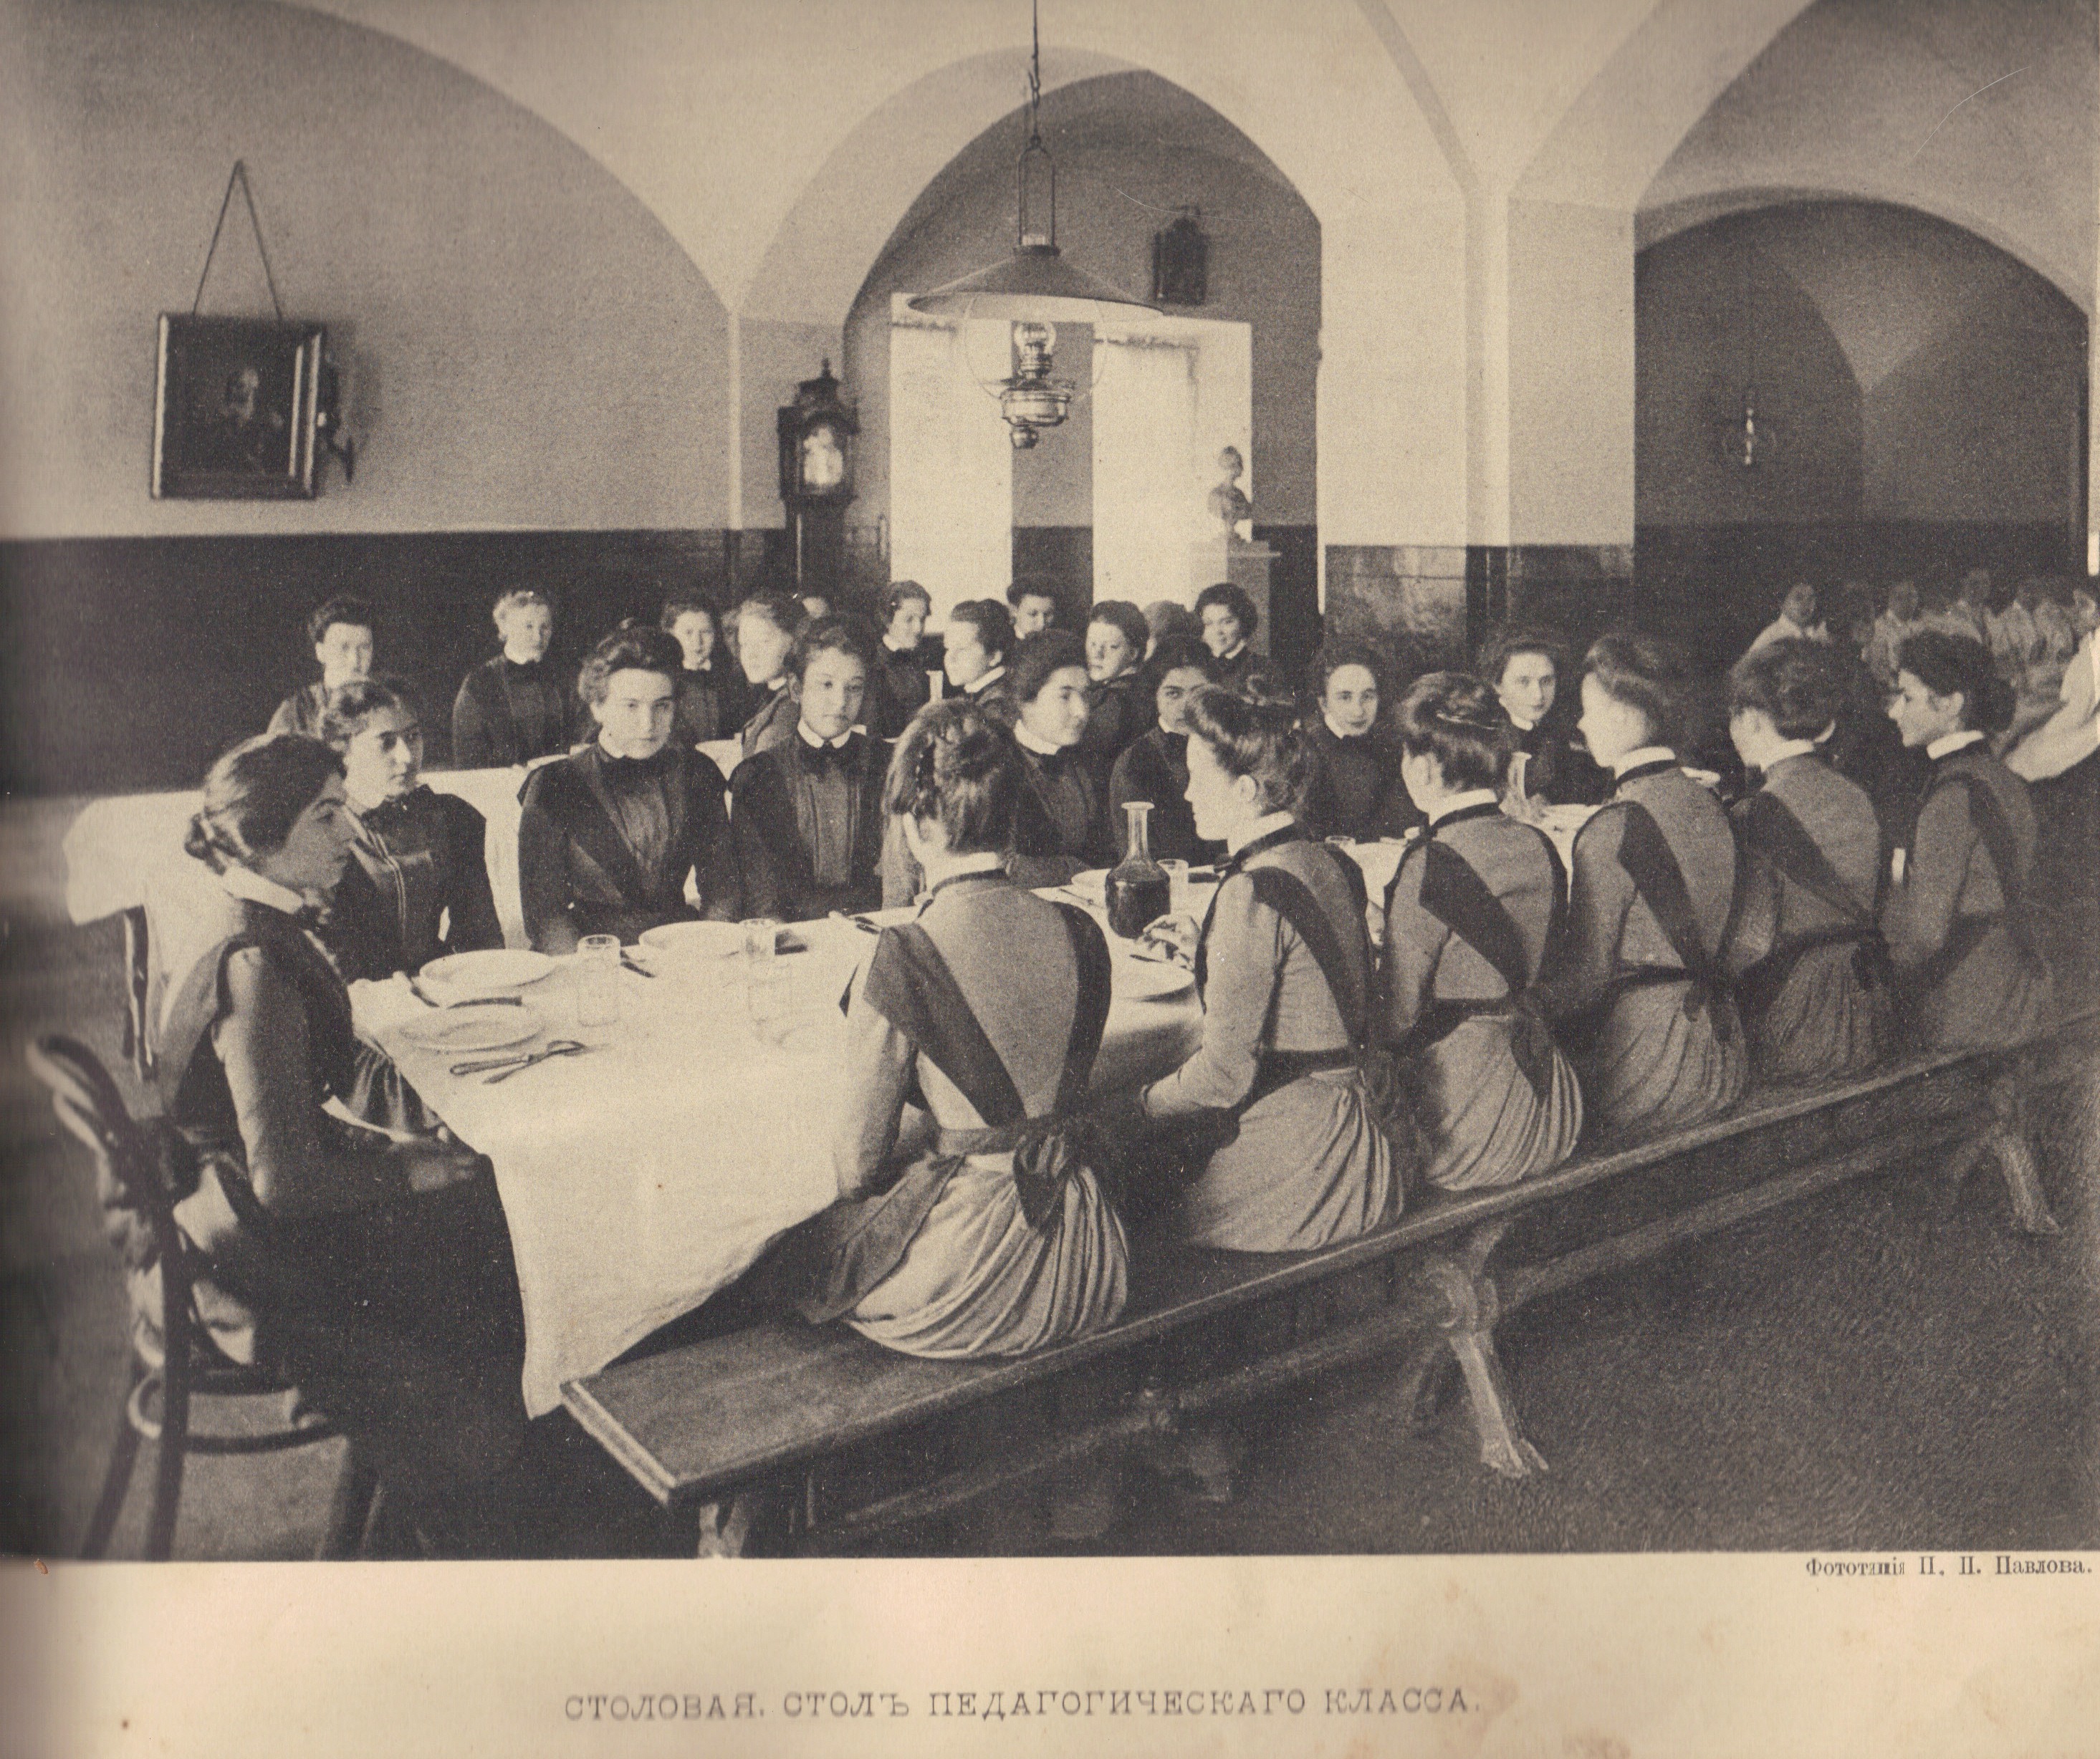
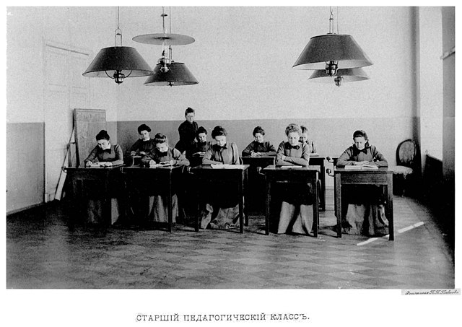
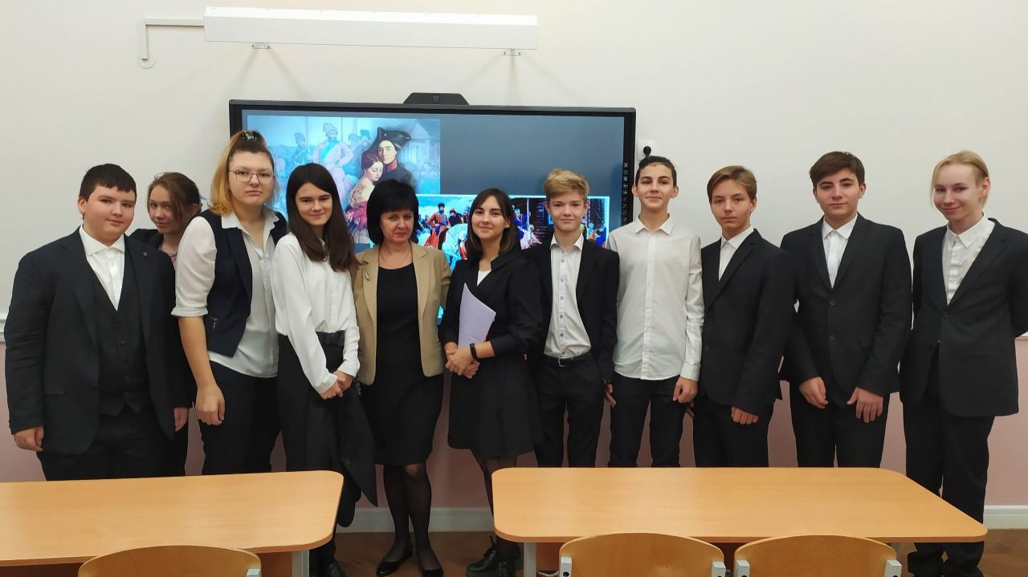
5 период. Возрождение психолого-педагогических классов в XXI-м в.
Проблема ранней ориентации школьников на педагогическую профессию стоит на одном из первых мест в системе непрерывного педагогического образования
Необходимость наполнить традиционную форму работы по подготовке педагогических кадров инновационным содержанием и сделать его привлекательным и престижным профилем для учащихся подростковых классов и их родителей
Национальный проект «Образование». В продолжение реализации программы модернизации педагогического образования в 2018-2020 гг. определено стратегическое направление: формирование единого пространства педагогического образования.
История создания классов психолого-педагогической направленности

Slide 4
Концепция подготовки педагогических кадров для системы образования
Целью Концепции является совершенствование системы подготовки педагогических кадров в Российской Федерации
Концепция основывается на ряде принципов:
понимание роли учителя как ключевой фигуры для обеспечения качества образования;
непрерывность и преемственность профессионального развития педагогических кадров;
Основными задачами Концепции являются:
внедрение системы мер по выявлению, отбору и сопровождению педагогически одаренной молодежи;
привлечение к обучению по педагогическим направлениям подготовки студентов и специалистов из разных сфер, расширение подготовки по дополнительным педагогическим квалификациям.

Slide 5
Распоряжение Правительства Российской Федерации
от 24.06.2022 г. № 1688-р от 24 июня 2022
В числе ожидаемых результатов Концепции подготовки педагогических кадров для системы образования на период до 2030 года:
расширение сети классов (групп) психолого-педагогической направленности, разработка и внедрение системы учета индивидуальных достижений обучающихся в таких классах (группах), дающей преимущества при поступлении на обучение по программам подготовки педагогических кадров;
разработка и внедрение образовательных программ (модулей образовательных программ), позволяющих обучающимся получать в период обучения дополнительные квалификации в сфере образования;

Slide 6
Востребованность педагогической профессии

Slide 7
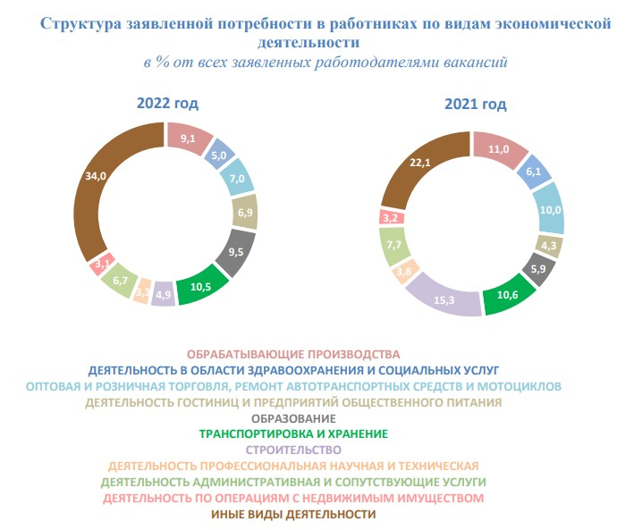
Характеристика потребностей современного рынка труда
Данные Службы занятости
на январь – август 2022
Количество вакансий, заявленных организациями в сфере образования, составило 9,5%

Slide 8
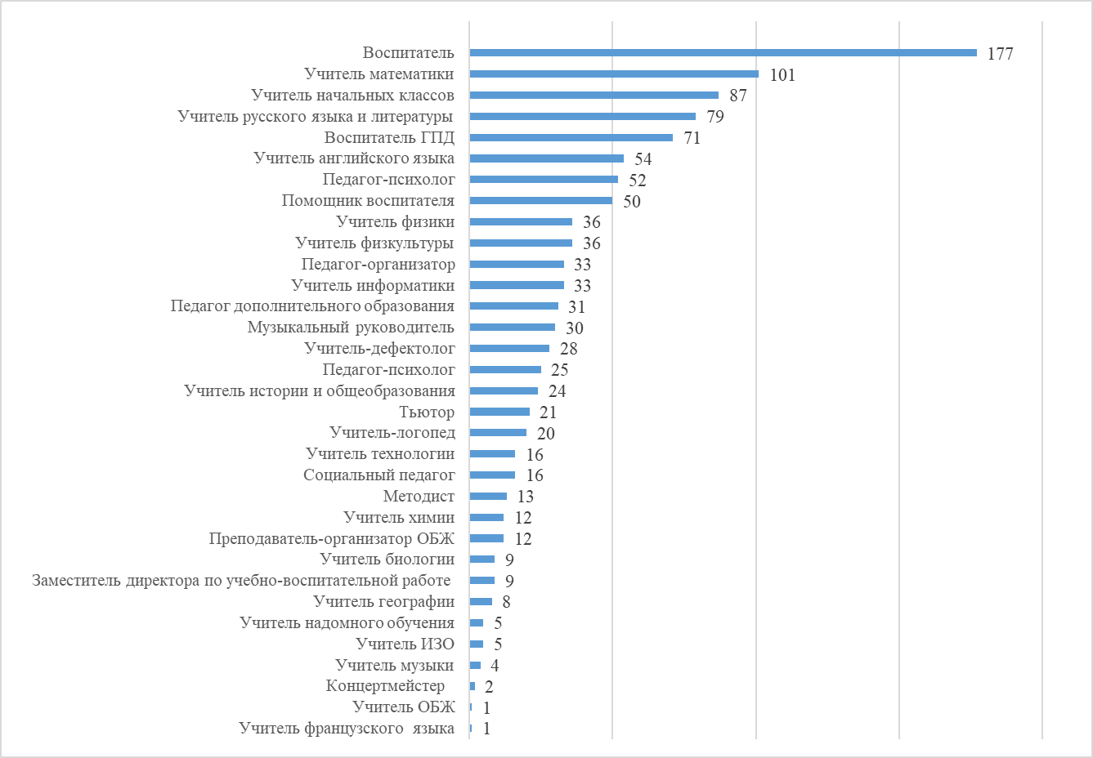
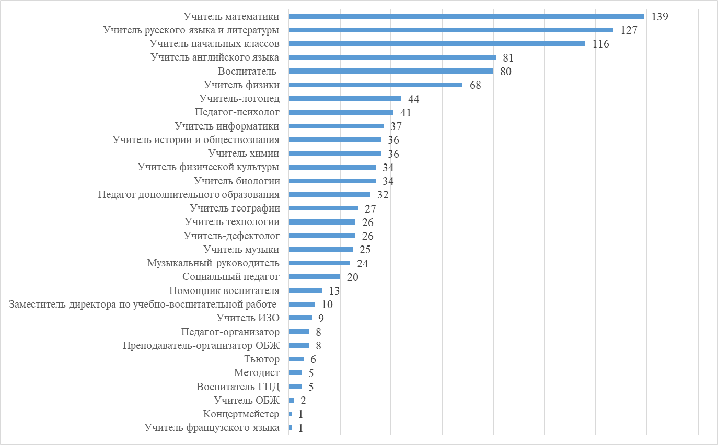
Востребованность педагогов по предметным областям
1101 вакансия в образовательных учреждениях г. Санкт-Петербурга на 2022-2023 учебный год
1121 вакансия в образовательных учреждениях Ленинградской области на 2022-2023 учебный год

Slide 9
Классы психолого-педагогической направленности.
Нормативное и методическое сопровождение
Реализация образовательной деятельности в классах психолого-педагогической направленности осуществляется на основе следующих нормативно-правовых документов и методических материалов:
Федеральный закон от 29.12.2012 № 273-ФЗ "Об образовании в Российской Федерации"
Концепция профильных психолого-педагогических классов (Министерство просвещения Российской Федерации, ФГА ОУ ДПО «Академия реализации государственной политики и профессионального развития работников образования Министерства просвещения Российской Федерации», 2021)
Методические рекомендации для общеобразовательных организаций по открытию классов «Психолого-педагогической направленности» в рамках различных профилей при реализации образовательных программ среднего общего образования (письмо Министерства просвещения Российской Федерации от 30.03.2021, №ВБ – 51/08)
Программа научно-методического и организационно-информационного сопровождения классов психолого-педагогической направленности образовательных учреждений общего образования РГПУ им. А. И. Герцена

Slide 10
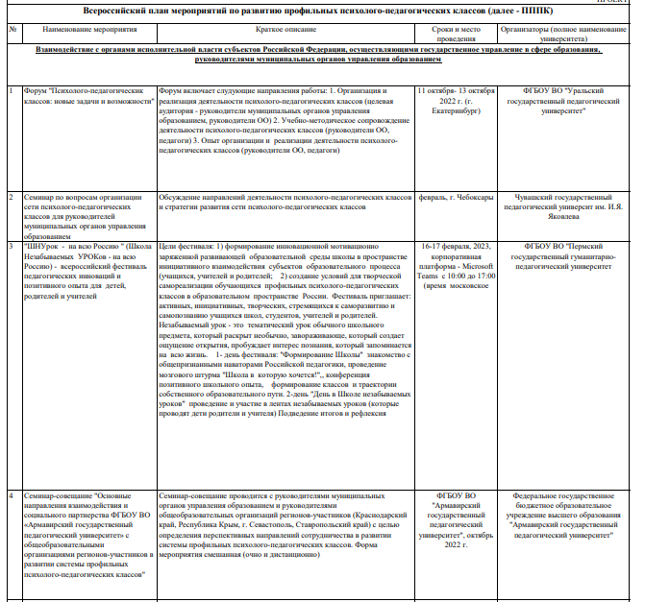
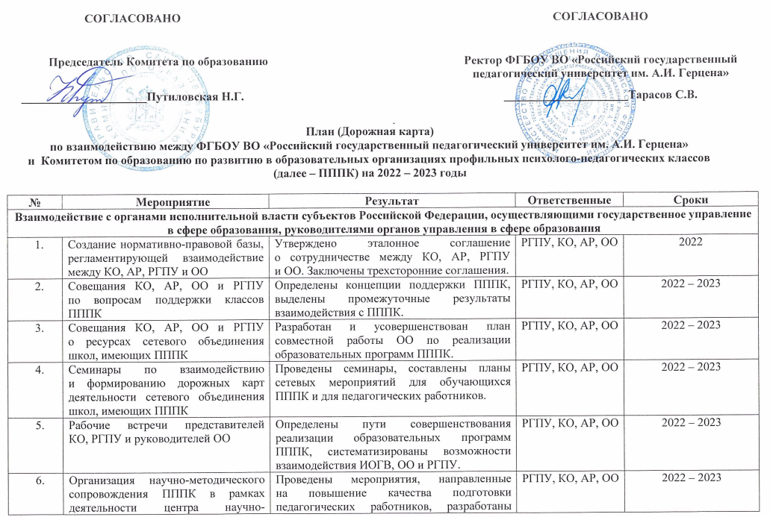
Классы психолого-педагогической направленности
Всероссийский план по развитию в субъектах Российской Федерации профильных психолого-педагогических классов на 2022-2023 учебный год.
План (Дорожная карта) по взаимодействию РГПУ им. А. И. Герцена и Комитета по образованию Санкт-Петербурга по развитию в образовательных организациях профильных психолого-педагогических классов на 2022-2023 г
Ссылка на документы: https://herzen.spb.ru/main/structure/others/develop/projects/

Slide 11
Классы психолого-педагогической направленности
Мероприятия университета, вошедшие во Всероссийский план по развитию в субъектах Российской Федерации профильных психолого-педагогических классов на 2022-2023 учебный год.
Международная научно-практическая конференции «Университет, открытый регионам: Интеграционные механизмы взаимодействия педагогического вуза и регионов»
Разработка и апробация инструментария оценки эффективности взаимодействия педагогических вузов, региональных органов управления образованием, общеобразовательных организаций в поддержке деятельности ПППК
Дополнительная профессиональная программа повышения квалификации «Организация образовательного процесса в ПППК»
Круглый стол по вопросам поддержки функционирования ПППК
Всероссийский слет обучающихся ПППК
Октябрь
2022
Декабрь
2022
Декабрь
2022- январь 2023
февраль- май 2023
Март 2023

Slide 12
Классы психолого-педагогической направленности. Эффекты педагогической профилизации образовательного процесса
Государство,
субъект
Образовательное
учреждение
Высшее учебное заведение
Развитие системы выявления и поддержки одаренных детей
Развитие научно-педагогической деятельности учителей
Повышение статуса педагогических программ
Увеличение доли выпускников, ориентированных на трудоустройство в системе образования
Прохождение педагогический практики и тьюторство студентов
Повышение внутренних показателей
Повышение престижа педагогической профессии
Развитие новых форм и способов образования
Повышение качества контингента обучающихся
Создание условий для преодоления дефицита педагогических кадров
Развитие содержания и повышение качества школьного образования на основе интеграции академических, школьных и неформальных источников обновления образования
Повышение конкуренции среди абитуриентов, имеющих более высокий балл
Повышение психолого-педагогической культуры населения

Slide 13
Психолого-педагогический класс-универсальный класс!
(ресурс формирования универсальных компетенций)
soft skills (качества личности)
hard skills (профессиональные навыки)
self skills (навыки «построения себя»)
digital skills (цифровые навыки)
эмпатия и социальная наблюдательность
Освоение базовых принципов психологии и педагогики
Три базовых навыка self skills: самоопределение, самообразование, самоорганизация
digital -эмпатия
Противостояние кибербуллингу
использование стратегий и методов эффективного общения
Освоение базовых принципов педагогики
самоконтроль, рефлексия
Digital-личность
навыки работы в группе и с группой
навыки социального проектирования
навыки самопрезентации и презентации своей деятельности

Slide 14
Университет как центр подготовки педагогических кадров
Научное, методическое и информационное сопровождение
Реализация сетевых программ и проектов (школа, ИРО, педвуз, общественные и иные организации)
Групповое и индивидуальное сопровождение обучающихся

Slide 15
Классы психолого-педагогической направленности
Психолого-педагогические классы. г. Санкт-Петербург. 2021-2022 | Психолого-педагогические классы. г. Санкт-Петербург. 2022-2023
8 классов (6 ОУ) | 40 классов (33 ОУ)
Прогноз на 2023/2024 учебный год: 104 класса (58 ОУ)

Slide 16
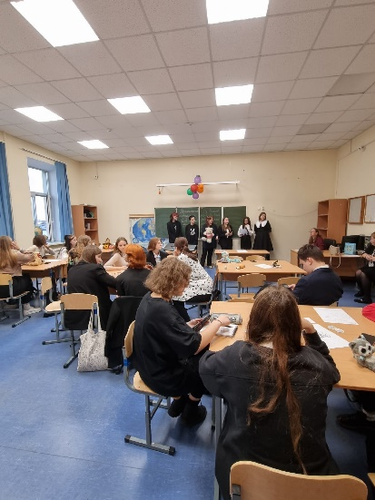
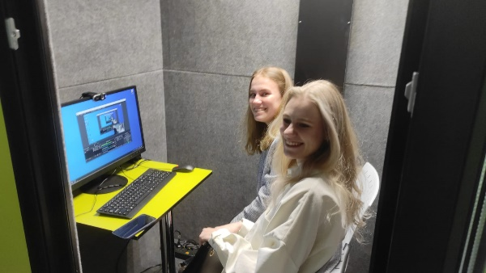
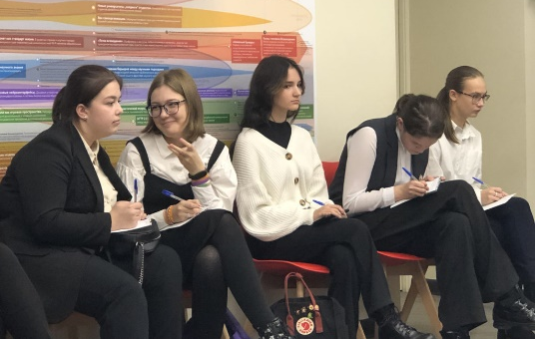
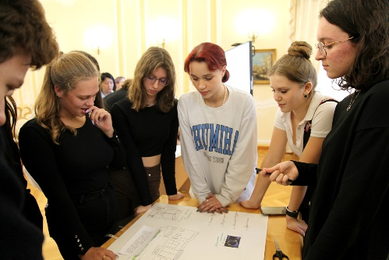
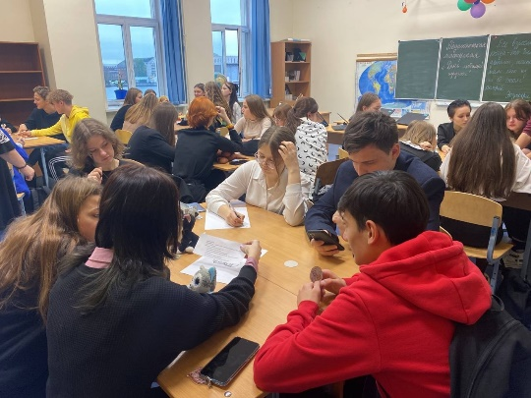
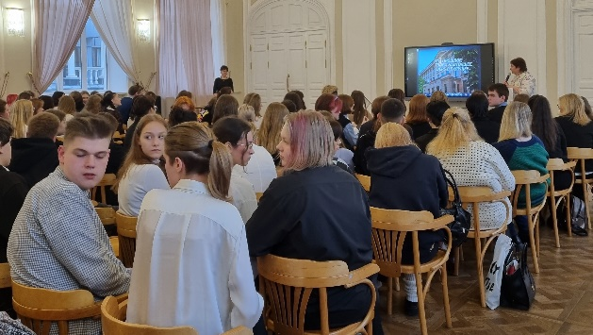
Мероприятия для обучающихся
Олимпиады: Первый успех, Олимпиада по географии, олимпиада по иностранным языкам
Мероприятия в Точке кипения
Мероприятия в Технопарке
Профильные и тематические смены в оздоровительных организациях
(с 2023 г.)
Всероссийский слет обучающихся
Особый трек в рамках проекта «Продленка с Герценовским университетом»
Проект «Герценовская среда»: погружение в среду Университета

Slide 17
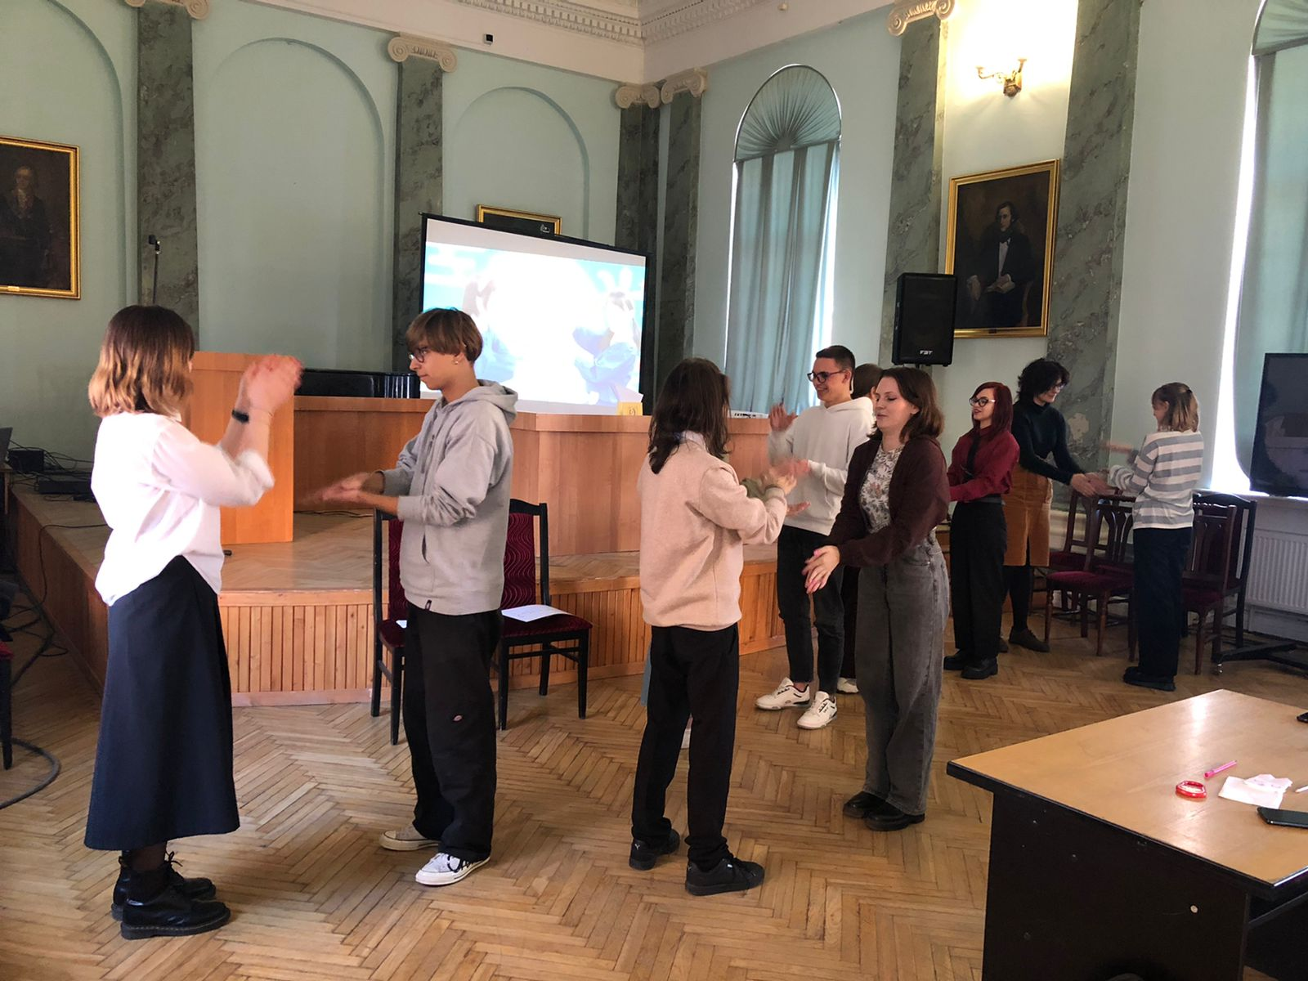
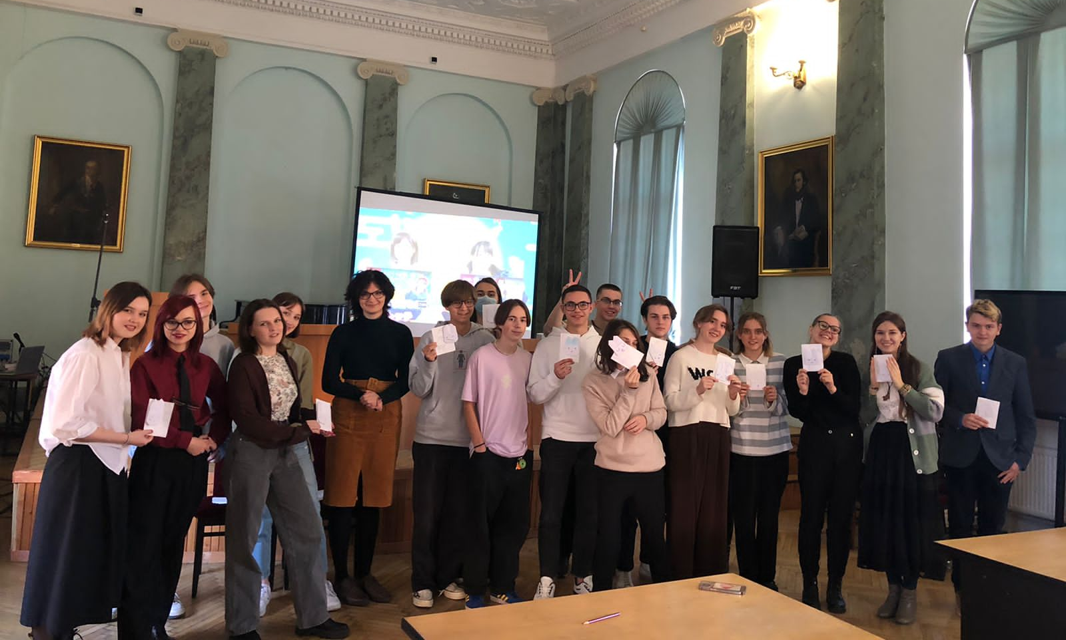
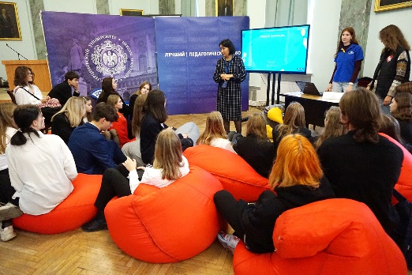
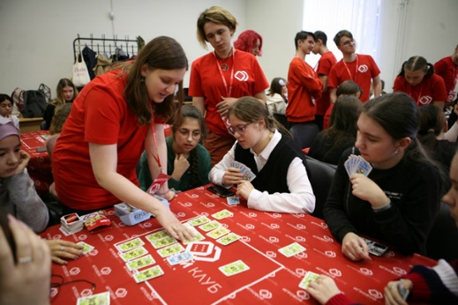
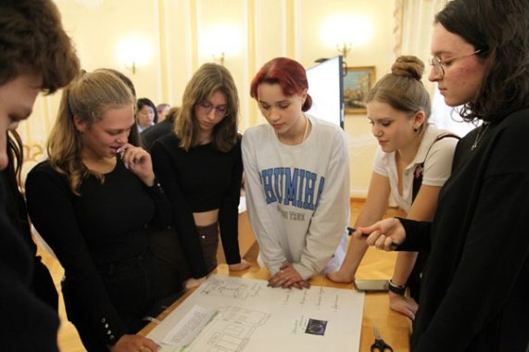
Проект
«Герценовская Среда»
Экскурсия по территории Университета
Мастер-классы
Творческие мастерские
Квест-игры
Экскурсии-знакомства с факультетами и институтами
Экскурсия по библиотеке
Экскурсия по Технопарку
Информационные семинары по подготовке к Олимпиадам
Дискуссионные площадки
Институты
Точка кипения
Технопарк
Обсерватория
Музей
Библиотека
Факультеты
Герценовские
среды

Slide 18
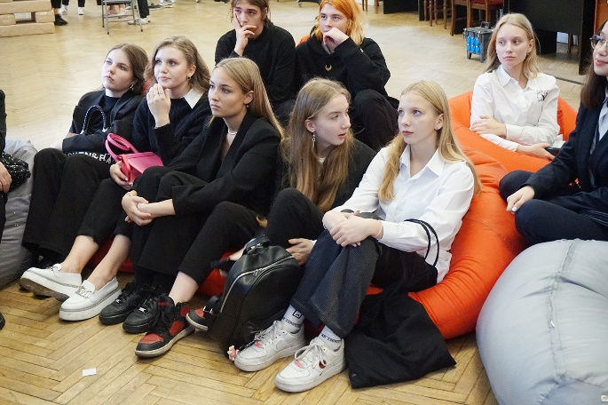
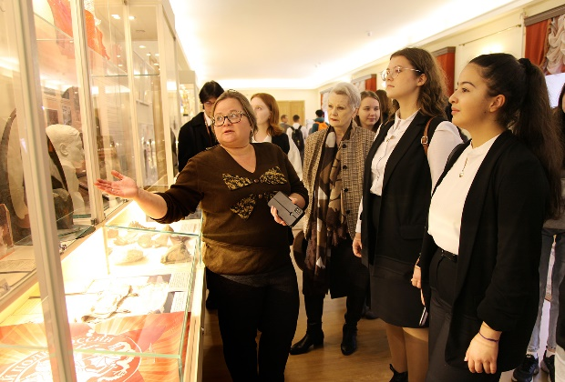
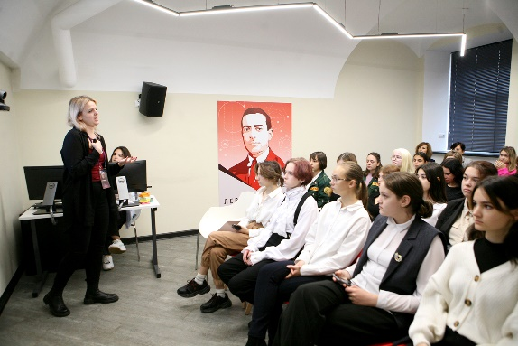
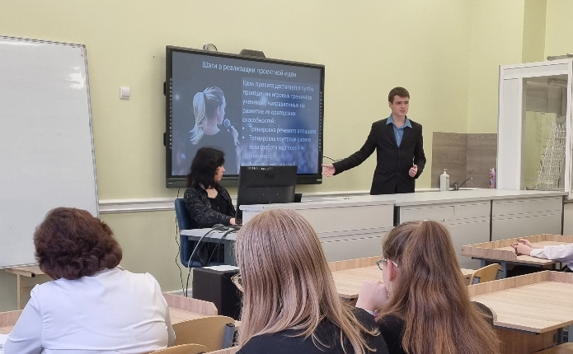
Мероприятия 2022/2023 учебного года
Герценовские среды
5 октября, 12 октября, 19 октября
Более 500 школьников
8-11 классы
Тематическая смена «Учитель: от смысла к действию»
19-21 октября
Приняли участие учащиеся 10-11 классов из 23 школ Санкт-Петербурга и ЛО
Место проведения:
РГПУ им. А. И. Герцена
ГБОУ СОШ №27 с углубленным изучением литературы, истории и иностранных языков Василеостровского района Санкт-Петербурга им. И.А. Бунина
ГБОУ СОШ № 47 им. Д.С. Лихачева Петроградского района
15 тематических площадок

Slide 19
Результат для обучающихся
Поступил в ВУЗ на другую специальность, применяет в жизни освоенные в процессе учебы навыки.
Сформировано ценностное отношение к педагогической профессии.
Поступил в ВУЗ на педагогическую специальность, успешно развивается в данной сфере и реализует полученные навыки и знания на практике
Сформировано ценностное отношение к педагогической профессии

Slide 20
Классы психолого-педагогической направленности
Проблемы:
Перспективы развития:
Развитие сетевых форм деятельности ПППК на основе цифровых образовательных платформ и иных форматов в контексте построения индивидуальных образовательных траекторий обучающихся
Интеграция ресурсов в рамках межрегионального сотрудничества и взаимодействия образовательных организаций в целях развития сети ПППК (в т.ч. использование потенциала оздоровительных лагерей и баз для проведения тематических и профильных смен)
Вовлечение профессионального педагогического сообщества в реализацию профильной психолого-педагогической подготовки школьников, в том числе путем наставничества и социального партнерства ( 2023 - год педагога и наставника)
Недостаток информации о роли и месте ПППК (в т.ч. для родителей, педагогов образовательных организаций)
Дефицит педагогических кадров, готовых к работе в ПППК (необходимость целевой подготовки)
В связи с ростом количества ПППК необходима проработка форматов курирования.

Slide 21
Классы психолого-педагогической направленности:
методическая поддержка регионов
Герценовский университет
Санкт-Петербург
Новгородская область
Мурманская область
Ленинградская область
Чукотский автономный округ

Slide 22
Взаимодействие с педагогическими институтами и университетами в рамках поручения рабочей группы по развитию сети ПППК
Алтайский государственный гуманитарно-педагогический университет имени В. М. Шукшина
Алтайский государственный педагогический университет
Армавирский государственный педагогический университет
Воронежский государственный педагогический университет
Глазовский государственный педагогический институт имени В.Г. Короленко
Красноярский Государственный Педагогический университет им. В. П. Астафьева
Липецкий государственный педагогический университет имени П.П. Семенова-Тян-Шанского
Набережночелнинский государственный педагогический университет
Оренбургский государственный педагогический университет
Российский государственный педагогический университет им. А. И. Герцена
Тульский государственный педагогический университет им. Л. Н. Толстого
Ярославский государственный педагогический университет им. К.Д. Ушинского

Slide 23
Раздел 1. Брендбук
Красноярский Государственный Педагогический университет
им. В. П. Астафьева
Российский государственный педагогический университет
им. А. И. Герцена
Алтайский государственный педагогический университет
Армавирский государственный педагогический университет
Алтайский государственный гуманитарно-педагогический университет
им. В. М. Шукшина
Глазовский государственный педагогический институт
им. В.Г. Короленко

Slide 24
Раздел 2. Цель и задачи психолого-педагогических классов
Цели:
1. выявление педагогически одаренных школьников и формирование у них готовности
к профессионально-личностному самоопределению;
2. интеграция педагогически одаренных школьников в профессиональное сообщество на этапе обучения
в школе.
Организационные задачи:
• разработка системы выявления и сопровождения педагогически одаренных школьников, в том числе мониторинга результатов профильного обучения и профессионального самоопределения школьников;
Образовательные задачи:
• формирование у школьников представлений о человекоцентрированной профессиональной деятельности;
• создание условий для развития субъектности обучающихся через персонализацию профессиональных проб и создание индивидуальных учебных проектов;
• разработка и реализация механизмов целевого обучения по педагогическим направлениям подготовки с установлением преференций для отличившихся обучающихся и выпускников психолого-педагогических классов.
• предоставление возможностей для получения опыта психолого-педагогической и социально-педагогической деятельности (профессиональные пробы);
• развитие у школьников навыков XXI века (в том числе склонностей и способностей к психолого-педагогической деятельности).

Slide 25
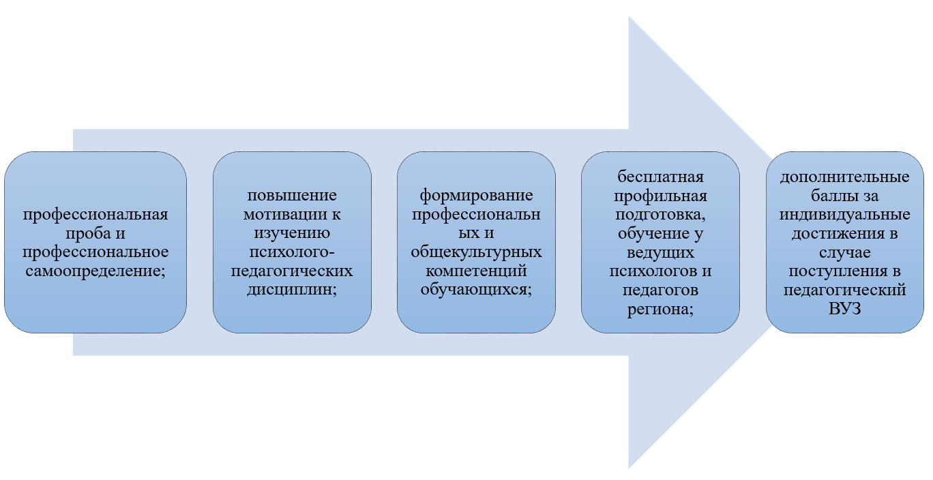
ДЛЯ ШКОЛЬНИКА И РОДИТЕЛЯ
Раздел 3. Преимущества психолого-педагогического класса

Slide 26
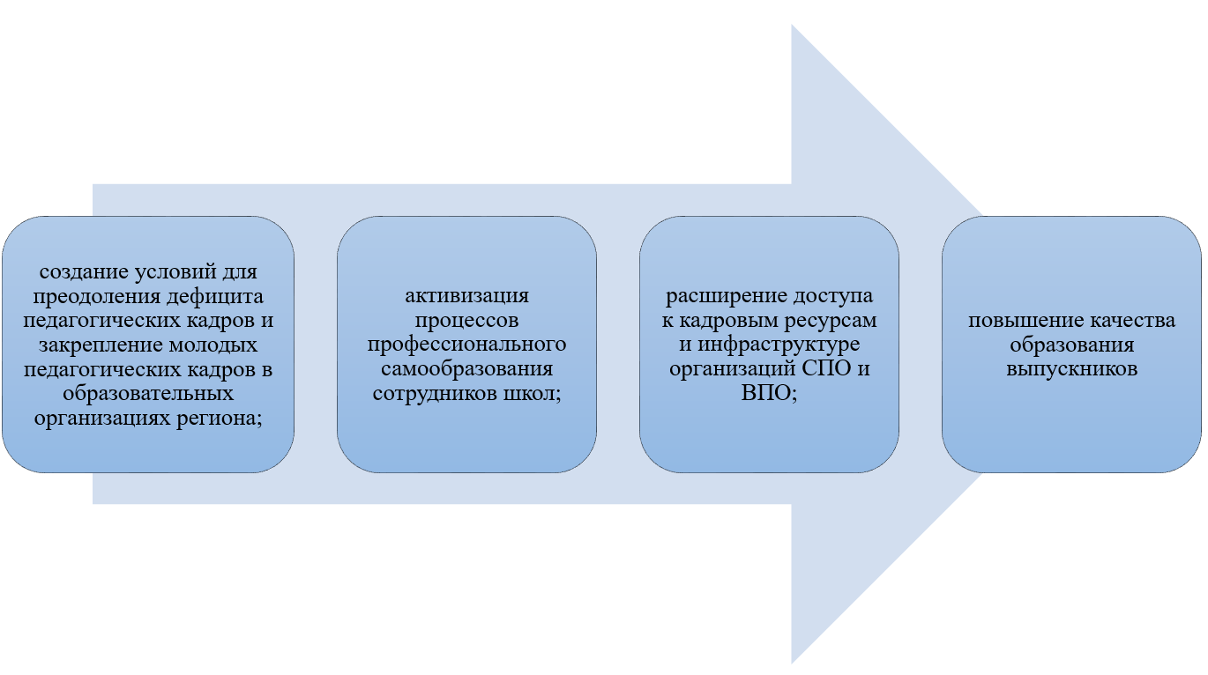
ДЛЯ ШКОЛЫ И СУБЪЕКТА
Раздел 3. Преимущества психолого-педагогического класса

Slide 27
ДЛЯ УНИВЕРСИТЕТА
Раздел 3. Преимущества психолого-педагогического класса
привлечение большего количества мотивированных абитуриентов с высокими образовательными результатами
повышение востребованности образовательных программ педагогического профиля за счет повышения конкуренции среди абитуриентов
рост авторитета педагогических вузов на российском и международном уровне за счет повышения качества контингента;
расширение возможностей практической подготовки студентов

Slide 28
Раздел 4. Методы повышения престижа психолого-педагогического класса и дальнейшие пути развития
Развитие сетевых форм деятельности ПППК на основе цифровых образовательных платформ и иных форматов в контексте построения индивидуальных образовательных траекторий обучающихся
Интеграция ресурсов в рамках межрегионального сотрудничества и взаимодействия образовательных организаций в целях развития сети ПППК.
Вовлечение профессионального педагогического сообщества в реализацию профильной психолого-педагогической подготовки школьников, в том числе путем наставничества и социального партнерства
рекламная компания в социальных сетях, на радио, на телевидении
проведение встреч обучающихся с успешными педагогами – победителями и лауреатами конкурсов профессионального мастерства
создание имиджевых материалов (видео с ключевых событий, мнение обучающихся, родителей и администрации о проекте, материалы о достижениях обучающихся)
расширение количества олимпиад, конкурсов для обучающихся, дающих дополнительные баллы при поступлении
мри

Slide 29
Раздел 5. Методические рекомендации
Методические рекомендации для классного руководителя
Методические рекомендации для субъектов
Методические рекомендации для Университетов
Планирование работы ПППК в соответствии с концепцией и образовательной программой
Профориентационная направленность уроков (взаимодействие с учителями-предметниками)
Материалы по анкетированию, профдиагностике определения индивидуальной образовательной программы
Рекомендации по организации работы с родителями, проведению профдиагностики и взаимодействий с вузами
Организация процесса создания ПППК в регионах Российской Федерации
Формирование единой повестки профориентационных мероприятий, охватывающих все уровни образования (ОО,СПО, ВО)
Организация при субъекте координационного органа, действующего на регулярной основе
Механизмы, процесс и опыт взаимодействия между ИОГВ и высшими учебными заведениями
Нормативно-правовое обеспечение деятельности вуза по сопровождению учащихся психолого-педагогических классов
Разработка положения о портфолио обучающихся
Организация Центра сопровождения психолого-педагогических классов
Отечественный и зарубежный опыт организации работы по созданию и сопровождению классов

Slide 30
Спасибо за внимание!
Российский государственный педагогический университет им. А. И. Герцена
Управление межрегионального сотрудничества в сфере образования
Начальник управления
Спасская Елена Борисовна
кандидат педагогических наук, доцент
наб. реки Мойки, д.48, к. 5, каб. 319
тел. (812) 571-35-29
e-mail: ebspasskaja@herzen.spb.ru

